Slide 1


Совершенствование современных методов мониторинга углерода-14 на атомных электростанциях России
Автор:
Евгений Назаров
аспирантура 2 курс
ФТИ УрФУ, г. Екатеринбург
Кружалов А.В.
д.ф.-м.н., проф., ФТИ УрФУ, г. Екатеринбург
Руководитель:
Консультант:
Екидин А.А.
к.ф.-м.н., ИПЭ УрО РАН, г. Екатеринбург

Slide 2
Совершенствование современных методов мониторинга углерода-14 на атомных электростанциях России
Актуальность
МАГАТЭ рекомендует осуществлять контроль С-14 в газообразных выбросах АЭС*;
С-14 входит в перечень радионуклидов, в отношении которых необходимо осуществлять меры государственного регулирования в области охраны окружающей среды**;
Наличие С-14 в выбросах любого ядерного реактора при нормальной эксплуатации;
Применение нитридного топлива в рамках замкнутого ядерного топливного цикла.

Slide 3
Совершенствование современных методов мониторинга углерода-14 на атомных электростанциях России
Углерод-14 в ядерных реакторах различного типа
Основные механизмы образования С-14 в ядерных реакторах различного типа
Тип реактора | PWR | BWR | PHWR | GCR | LWGR
Осн. реакция образования | ¹⁷O(n,α)¹⁴C |  |  | ¹³C(n,γ)¹⁴C ¹⁴N(n,p)¹⁴C | ¹⁴N(n,p)¹⁴C
Теплоноситель | H₂O |  | D₂O | CO₂ | H₂O
Замедлитель | H₂O |  | D₂O | Графит | Графит
Медианные удельные показатели выброса С-14 ядерными реакторами различного типа
Тип реактора | FBR* | PWR | PHWR | ВВЭР | BWR | LWGR* | AGR | GCR
ГБк ¹⁴С/(ГВт·ч) | 0,014 | 0,024 | 0,042 | 0,047 | 0,063 | 0,148 | 0,163 | 0,415

Slide 4
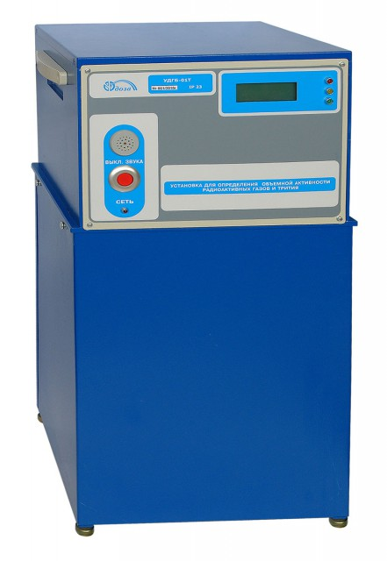
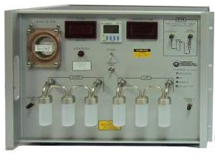
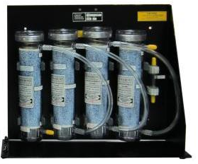
Совершенствование современных методов мониторинга углерода-14 на атомных электростанциях России
Оборудование для мониторинга С-14, эксплуатируемое в России
Установка радиометрическая УДГБ-01 (Пр-во НПП «Доза», Россия)
Пробоотборник трития и углерода-14 TASC-HTO-HT-C14
(Пр-во Overhoff Technology Corporation, США)

Slide 5
Совершенствование современных методов мониторинга углерода-14 на атомных электростанциях России
Мониторинг С-14 на прилегающей к АЭС территории
Основной путь поступления углерода-14 в организм – поступление с продуктами питания.
Углерод-14, выбрасываемый ядерными реакторами в атмосферу может легко интегрироваться в углеродный цикл и пищевые цепочки.
Необходим мониторинг углерода-14 в объектах окружающей среды в окрестности АЭС (СЗЗ).
В качестве объекта мониторинга целесообразно использовать атмосферный воздух.

Slide 6
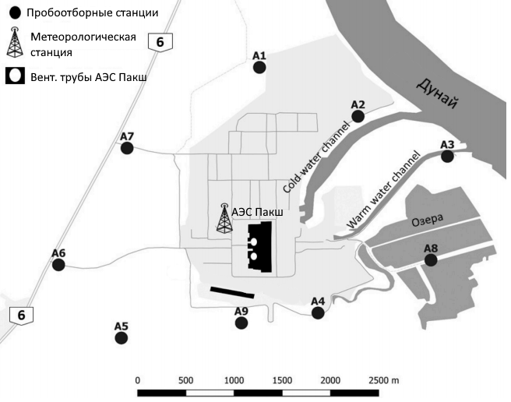
Совершенствование современных методов мониторинга углерода-14 на атомных электростанциях России
Мониторинг С-14 на прилегающей территории на примере АЭС Пакш
Расположение пробоотборных станций

Slide 7
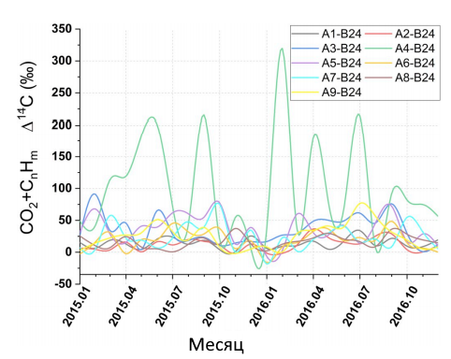
Совершенствование современных методов мониторинга углерода-14 на атомных электростанциях России
Мониторинг С-14 на прилегающей территории на примере АЭС Пакш
Избыточная активность Δ¹⁴C во фракции CO₂+C_{n}H_{m} по сравнению с фоновой (В24)*

Slide 8
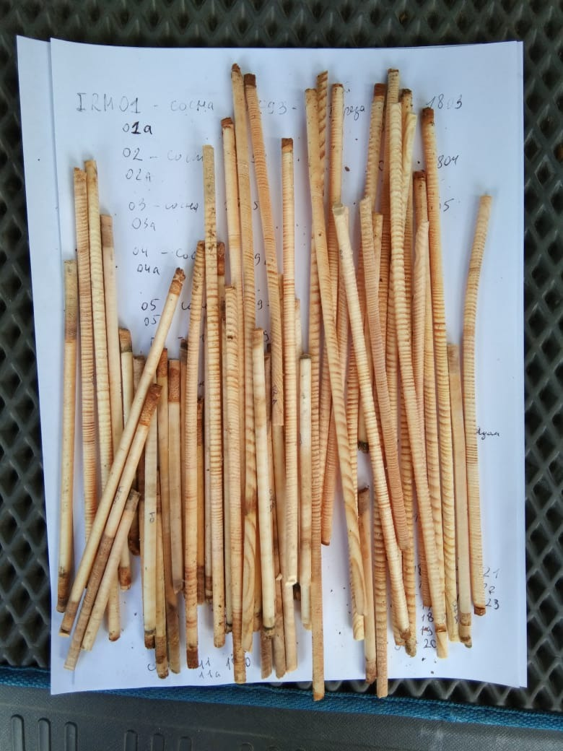
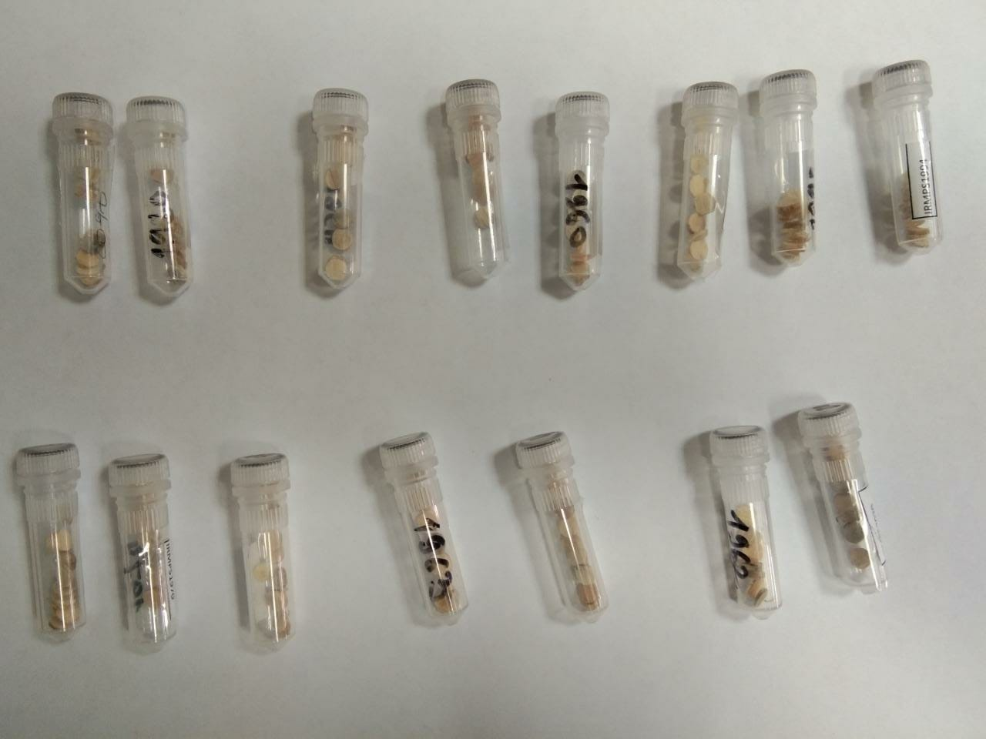
Совершенствование современных методов мониторинга углерода-14 на атомных электростанциях России
Ретроспективная оценка выброса углерода-14
Расчет критического участка выброса с учетом многолетних метеорологических условий
Отбор проб древесных кернов
Пробоподготовка
Измерение методом УМС
Древесные керны
Разделенные по годам кольца деревьев

Slide 9
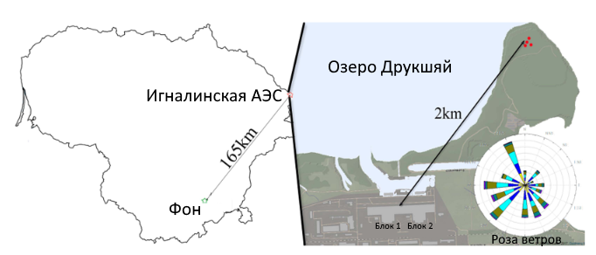
Совершенствование современных методов мониторинга углерода-14 на атомных электростанциях России
Ретроспективная оценка выброса С-14 на примере Игналинской АЭС
Расположение участков отбора проб для анализа ¹⁴C в районе Игналинской АЭС*

Slide 10
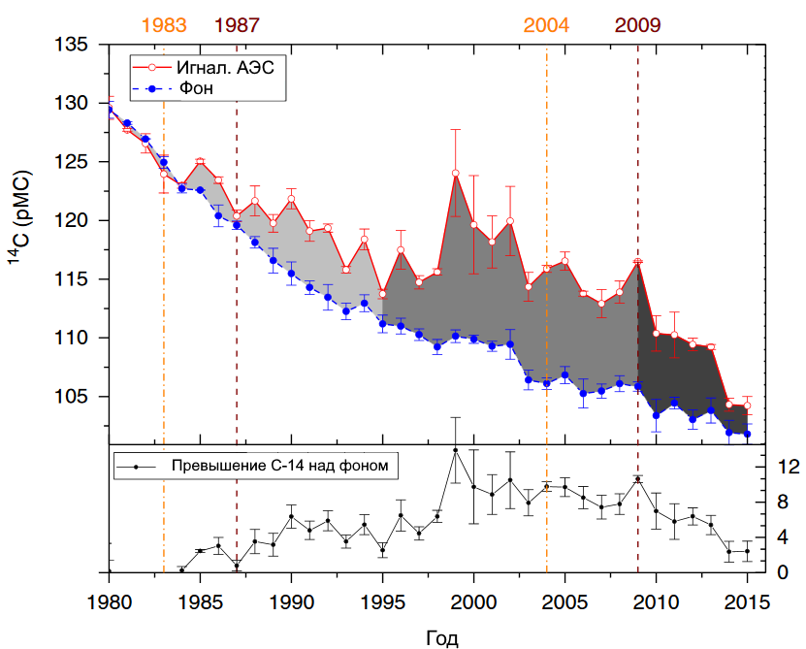
Совершенствование современных методов мониторинга углерода-14 на атомных электростанциях России
Ретроспективная оценка выброса С-14 на примере Игналинской АЭС

Slide 11
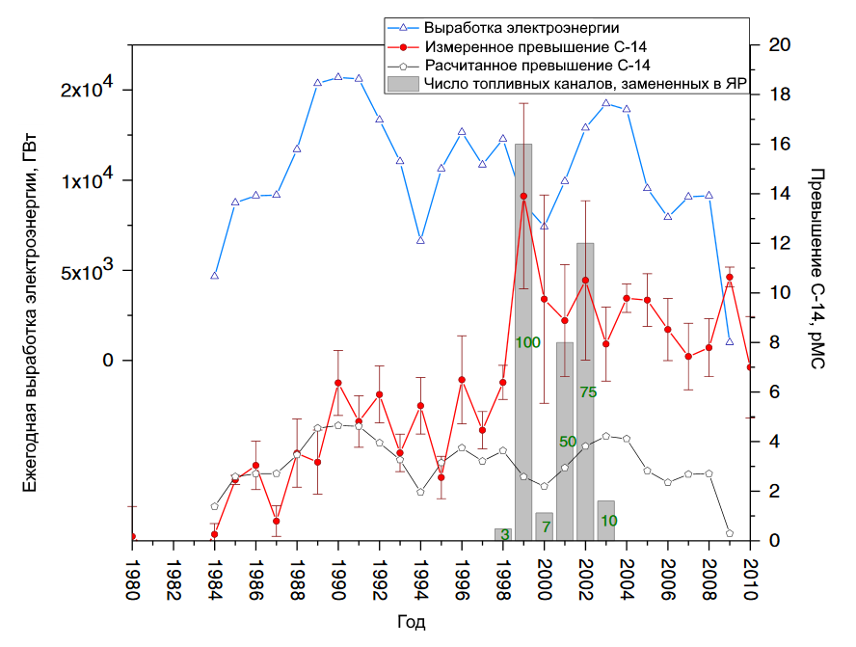
Совершенствование современных методов мониторинга углерода-14 на атомных электростанциях России
Ретроспективная оценка выброса С-14 на примере Игналинской АЭС

Slide 12
Совершенствование современных методов мониторинга углерода-14 на атомных электростанциях России
Выводы
Применяемые в настоящее время приборы и методы для мониторинга углерода-14 в выбросах АЭС полностью удовлетворяют требованиям по обеспечению радиационной безопасности человека и окружающей среды, однако могут быть модернизированы;
Мониторинг С-14 на прилегающей к АЭС территории в нашей может служить дополнительным индикатором нештатной ситуации на АЭС;
Ретроспективная оценка выброса С-14 позволит оценить безопасность ядерного реактора на всем его жизненном цикле (с момента запуска до вывода из эксплуатации), а также отдельных технологических процессов и топливных кампаний.

Slide 13
Совершенствование современных методов мониторинга углерода-14 на атомных электростанциях России
Спасибо за внимание!

